Slide 1
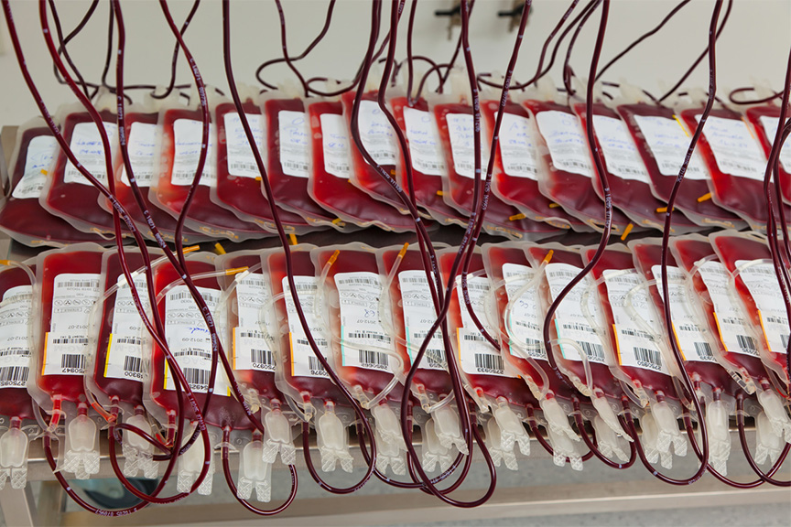
Протокол массивной трансфузии и как избежать проблем?
Куликов Александр Вениаминович
Уральский государственный медицинский университет
Кафедра анестезиологии, реаниматологии и трансфузиологии ФПК и ПП

Slide 2


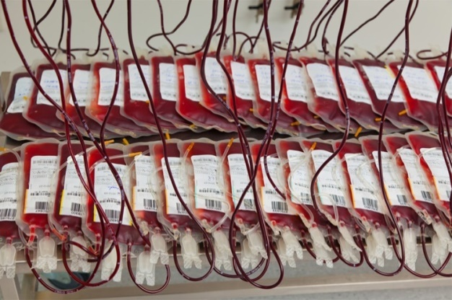
Массивная кровопотеря
Замена одного ОЦК за 24 ч
Потеря более 50% ОЦК за 3 ч
Кровотечение более 150 мл/мин
Кровопотеря более 30% ОЦК (1,5-2,0 л)
Коагулопатия (ДВС-синдром)
Критическое состояние
Кровотечение
Полиоганная недостаточность
Тромбоциты менее 50*10⁹
Фибриноген менее 1,0 г/л
МНО, АПТВ более 1,5 от нормы
Рост ПДФ
Массивная трансфузия
Переливание более 10 доз эритроцитов за 24 ч
Требование переливания 4 доз эритроцитов в соответствии с потерями
Протокол массивной трансфузии: Эр:СЗП:Тр:Крио – 1:1:1:1

Slide 3

Действуют оба приказа
ПРИКАЗ 25 ноября 2002 г. N 363 «ОБ УТВЕРЖДЕНИИ ИНСТРУКЦИИ ПО ПРИМЕНЕНИЮ КОМПОНЕНТОВ КРОВИ»
ПРИКАЗ от 2 апреля 2013 года N 183н «Об утверждении правил клинического использования донорской крови и (или) ее компонентов»
И вот так не будет!

Slide 4
Терапия массивной кровопотери
Контроль за повреждением
Контроль за реанимацией
Контроль за гемостазом
Акушер-гинеколог
Хирург
Анестезиолог-реаниматолог
Трансфузиолог
Поэтапный хирургический гемостаз
Инфузия до 40 мл/кг
Допустимая гипотония до остановки кровотечения 80-100 мм рт ст
Контроль за объемом плазмозаменителей
Подключение вазопрессоров
«Протокол массивной трансфузии»
Согревание, коррекция гипокальциемии, коррекция ацидоза
Диагностика – ТЭГ, фибриноген, тромбоциты, МНО, АПТВ
Антифибринолитики
Компоненты крови (Эр, СЗП, Тр, Крио)
Факторы (VII), концентраты факторов

Slide 5
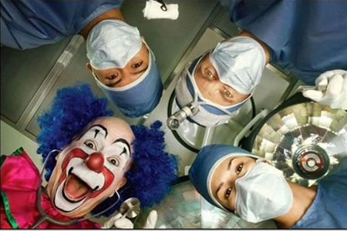
Кто в России специалист по гемостазу?
И акушер-гинеколог, и анестезиолог-реаниматолог должны сами владеть основами гемостаза и принимать решения

Slide 6
МИНИСТЕРСТВО ЗДРАВООХРАНЕНИЯ РОССИЙСКОЙ ФЕДЕРАЦИИ
ПРИКАЗ 25 ноября 2002 г. № 363
ОБ УТВЕРЖДЕНИИ ИНСТРУКЦИИ ПО ПРИМЕНЕНИЮ КОМПОНЕНТОВ КРОВИ
Переливание компонентов крови имеет право проводить лечащий или дежурный врач, имеющий специальную подготовку, во время операции - хирург или анестезиолог, непосредственно не участвующий в операции или наркозе, а также врач отделения или кабинета переливания крови, специалист - трансфузиолог.

Slide 7
Массивная кровопотеря
Замена одного ОЦК за 24 ч
Потеря более 50% ОЦК за 3 ч
Кровотечение более 150 мл/мин
Кровопотеря более 30% ОЦК (1,5-2,0 л)
Шок , коагулопатия
Плазмозаменители (кристаллоиды, коллоиды)
Не менее 150% от объема кровопотери
Компоненты крови как можно быстрее
Риск дилюционной коагулопатии
Протокол массивной трансфузии
Эр : СЗП : Тр : Крио – 1 : 1 : 1 : 1
Факторы (Коагил 7) и концентраты факторов свертывания

Slide 8

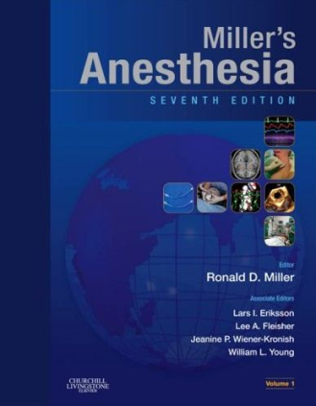
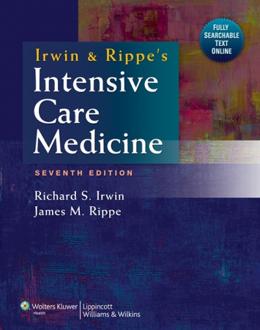

Эритроциты : СЗП : Тромбоциты : Криопреципитат
1 : 1 : 1 : 1
3-4 дозы
15-20 мл/кг
1 доза на 10 кг м.т.
1 доза на 10 кг м.т.

Slide 9

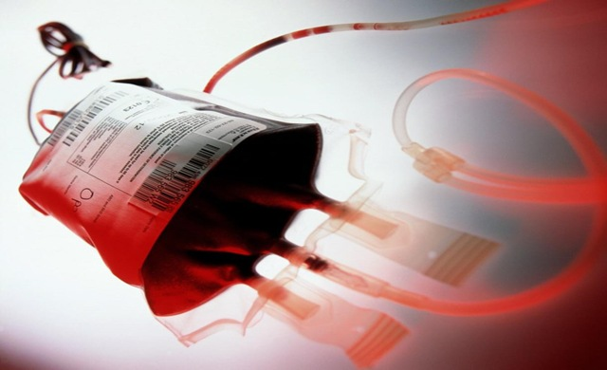
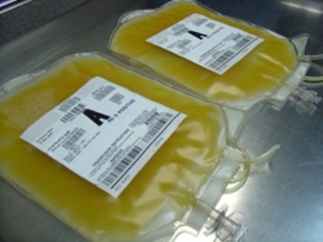
В ЛПУ в целом
СЗП : Эритроциты - 1 : 3,4,5,6…
И никогда плазмы больше, чем эритроцитов

Slide 10
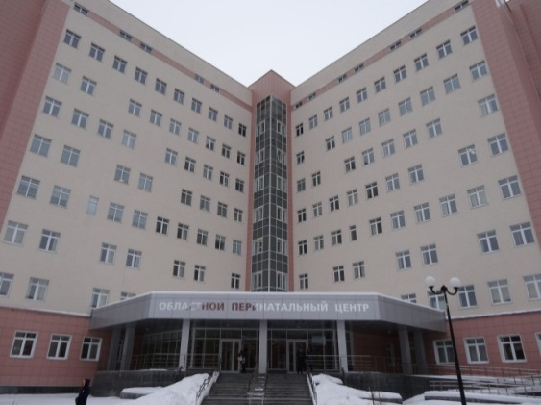
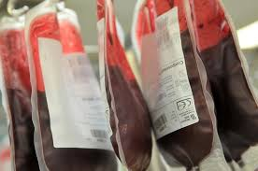

В ОПЦ г. Екатеринбурга 2016 г
1 : 5
21,9 л
114,1 л
Реинфузия: 215 процедур – 48,56 л

Slide 11


Агрессивная инфузия плазмозаменителей 30-40 мл/кг
Антифибринолитики эритроциты : плазма : тромбоциты: Крио - 1:1:1:1
Оценить в течение 60 мин
САД более 65 мм рт.ст.
АДсист более 90 мм рт.ст.
Кровотечение остановлено
Hb 70-90 г/л
АПТВ, МНО менее 1,5 от нормы
Тромбоциты более 50000 в мкл
Фибриноген более 2,0 г/л
Диурез более 0,5 мл/кг/мин
Сокращение инфузии в 2-3 раза Прекращение введения компонентов крови

Slide 12


Агрессивная инфузия плазмозаменителей 30-40 мл/кг
Антифибринолитики эритроциты : плазма : тромбоциты: Крио - 1:1:1:1
Оценить в течение 60 мин
САД более 65 мм рт.ст.
АДсист более 90 мм рт.ст.
Кровотечение НЕ остановлено
Hb 70-90 г/л
АПТВ, МНО менее 1,5 от нормы
Тромбоциты более 50000 в мкл
Фибриноген более 2,0 г/л
Диурез более 0,5 мл/кг/мин
Сокращение и титрование инфузии по приросту СВ и показателям транспорта кислорода
Ранее подключение вазопрессоров:
Норадреналин в стартовой дозе 0,1 мкг/кг/мин

Slide 13
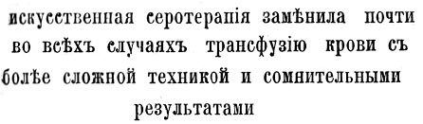
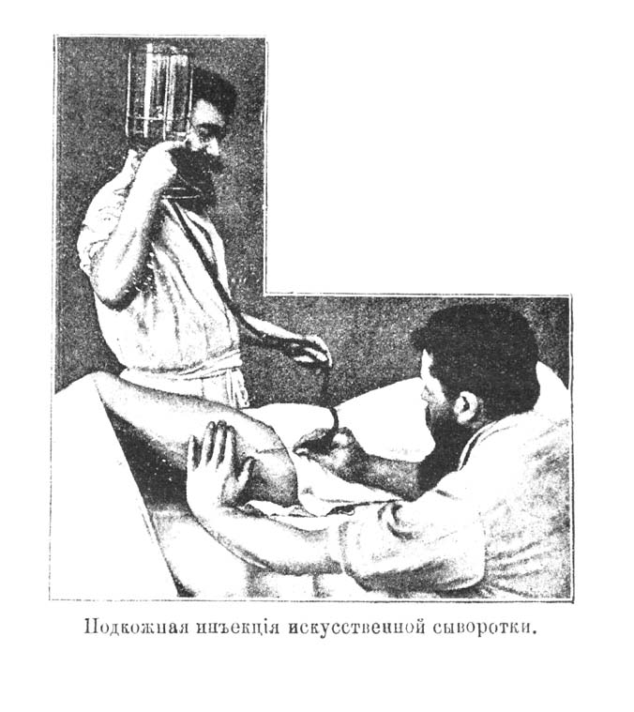
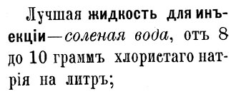
Ф. Лежаръ, 1902 г.
Прошло 114 лет и все верно!!!

Slide 14
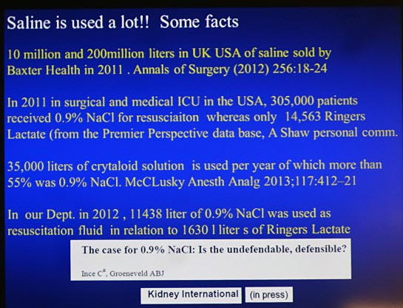

Slide 15
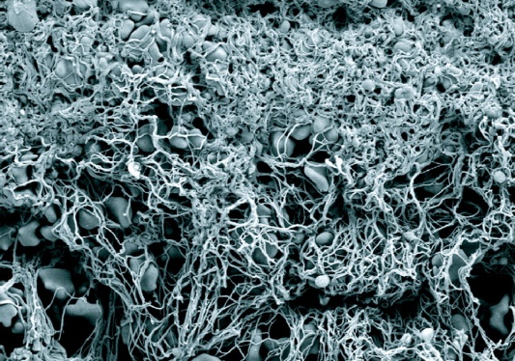

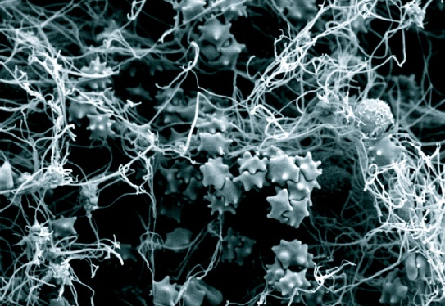
German Trauma Registry database (17200 пациентов)
Инфузия на догоспитальном этапе:
Более 2000 мл – 40%
Более 3000 мл – 50%
Более 4000 мл – 70%
Развитие травматической коагулопатии

Slide 16
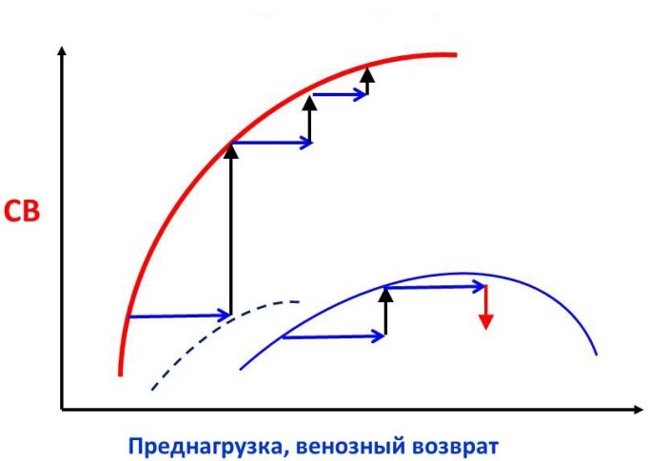
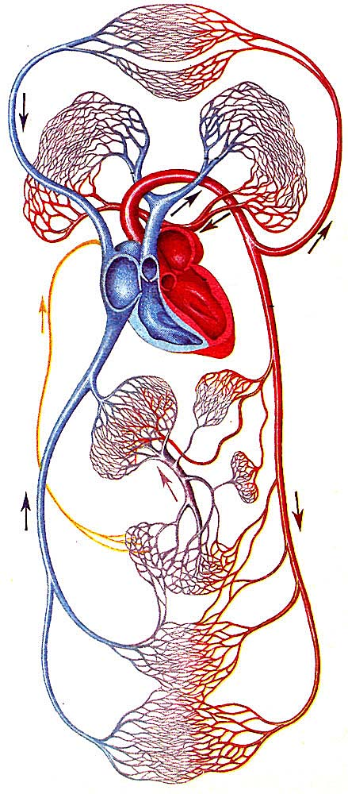
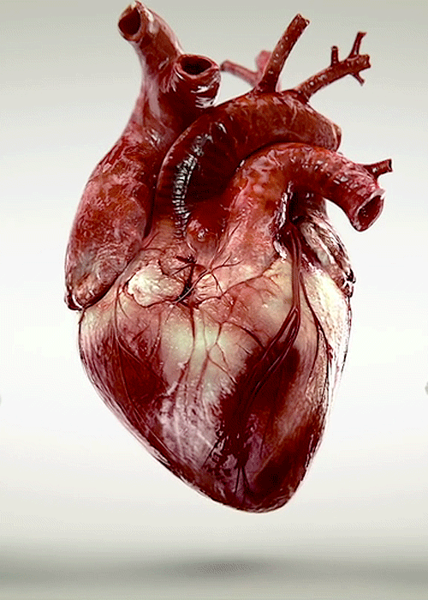
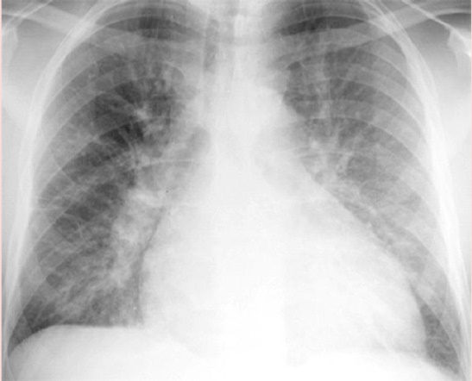
Инфузия плазмозаменителей
Гиперволемия
Перегрузка жидкостью
Снижение СВ
Гемодилюция
Снижение перфузии тканей
Снижение факторов свертывания и тромбоцитов
Снижение Hb
Кровотечение
Снижение доставки кислорода
Отек легких

Slide 17

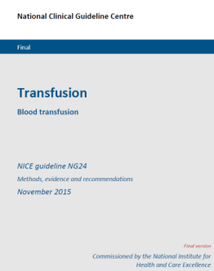

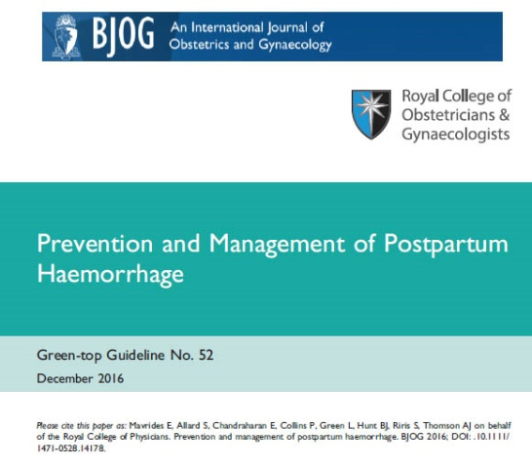
Гемоглобин 60-100 г/л
Гемоглобин 70-90 г/л
МИНИСТЕРСТВО ЗДРАВООХРАНЕНИЯ РОССИЙСКОЙ ФЕДЕРАЦИИ
ПРИКАЗ
от 2 апреля 2013 года N 183н
Об утверждении правил клинического использования донорской крови и (или) ее компонентов
30. Медицинским показанием к трансфузии (переливанию) донорской крови и эритроцитсодержащих компонентов при острой анемии вследствие массивной кровопотери является потеря 25-30% объема циркулирующей крови, сопровождающаяся снижением уровня гемоглобина ниже 70-80 г/л и гематокрита ниже 25% и возникновением циркуляторных нарушений.
Альтернатива: только реинфузия!

Slide 18
Приказ Минздрава России от 02.04.2013 N 183н "Об утверждении правил клинического использования донорской крови и (или) ее компонентов" (Зарегистрировано в Минюсте России 12.08.2013 N 29362)
VIII. Правила проведения трансфузии (переливания) свежезамороженной плазмы
42. В экстренных случаях при отсутствии одногруппной свежезамороженной плазмы допускается переливание свежезамороженной плазмы группы AB(IV) реципиенту с любой группой крови.
43. Медицинскими показаниями для назначения переливаний свежезамороженной плазмы являются:
а) острый ДВС-синдром, осложняющий течение шоков различного генеза (септического, геморрагического, гемолитического) или вызванный другими причинами (эмболия околоплодными водами, краш-синдром, тяжелая травма с размозжением тканей, обширные хирургические операции, особенно на легких, сосудах, головном мозге, простате), синдром массивных трансфузий;
б) острая массивная кровопотеря (более 30% объема циркулирующей крови) с развитием геморрагического шока и ДВС-синдрома;
в) болезни печени, сопровождающиеся снижением продукции плазменных факторов свертывания и, соответственно, их дефицитом в циркуляции (острый фульминантный гепатит, цирроз печени);
г) передозировка антикоагулянтов непрямого действия (дикумарин и другие);
д) терапевтический плазмаферез у пациентов с тромботической тромбоцитопенической пурпурой (болезнь Мошковиц), тяжелых отравлениях, сепсисе, остром ДВС-синдроме;
е) коагулопатия, обусловленная дефицитом плазменных физиологических антикоагулянтов.
45. При кровотечении, связанном с ДВС-синдромом, осуществляется введение не менее 1000 мл свежезамороженной плазмы, одновременно контролируются гемодинамические показатели и центральное венозное давление.
Везде ДВС-синдром!

Slide 19
Приказ Минздрава России от 02.04.2013 N 183н "Об утверждении правил клинического использования донорской крови и (или) ее компонентов" (Зарегистрировано в Минюсте России 12.08.2013 N 29362)
VIII. Правила проведения трансфузии (переливания) свежезамороженной плазмы
При острой массивной кровопотере (более 30% объема циркулирующей крови, для взрослых - более 1500 мл), сопровождающейся развитием острого ДВС-синдрома, количество переливаемой свежезамороженной плазмы должно составлять не менее 25-30% всего объема переливаемой крови и (или) ее компонентов, назначаемых для восполнения кровопотери (не менее 800-1000 мл).
При тяжелых заболеваниях печени, сопровождающихся резким снижением уровня плазменных факторов свертывания и развившейся кровоточивостью или кровотечением во время операции, трансфузия (переливание) свежезамороженной плазмы осуществляется из расчета 15 мл/кг массы тела реципиента с последующим (через 4-8 часов повторным переливанием свежезамороженной плазмы в меньшем объеме (5-10 мл/кг).
Везде ДВС-синдром!

Slide 20



Приказ Минздрава России от 02.04.2013 N 183н "Об утверждении правил клинического использования донорской крови и (или) ее компонентов" (Зарегистрировано в Минюсте России 12.08.2013 N 29362)
VIII. Правила проведения трансфузии (переливания) свежезамороженной плазмы
а) острый ДВС-синдром, осложняющий течение шоков различного генеза (септического, геморрагического, гемолитического) или вызванный другими причинами (эмболия околоплодными водами, краш-синдром, тяжелая травма с размозжением тканей, обширные хирургические операции, особенно на легких, сосудах, головном мозге, простате), синдром массивных трансфузий;
е) коагулопатия, обусловленная дефицитом плазменных физиологических антикоагулянтов.
Не пишите «ДВС»
Вводите концентраты физиологических антикоагулянтов

Slide 21
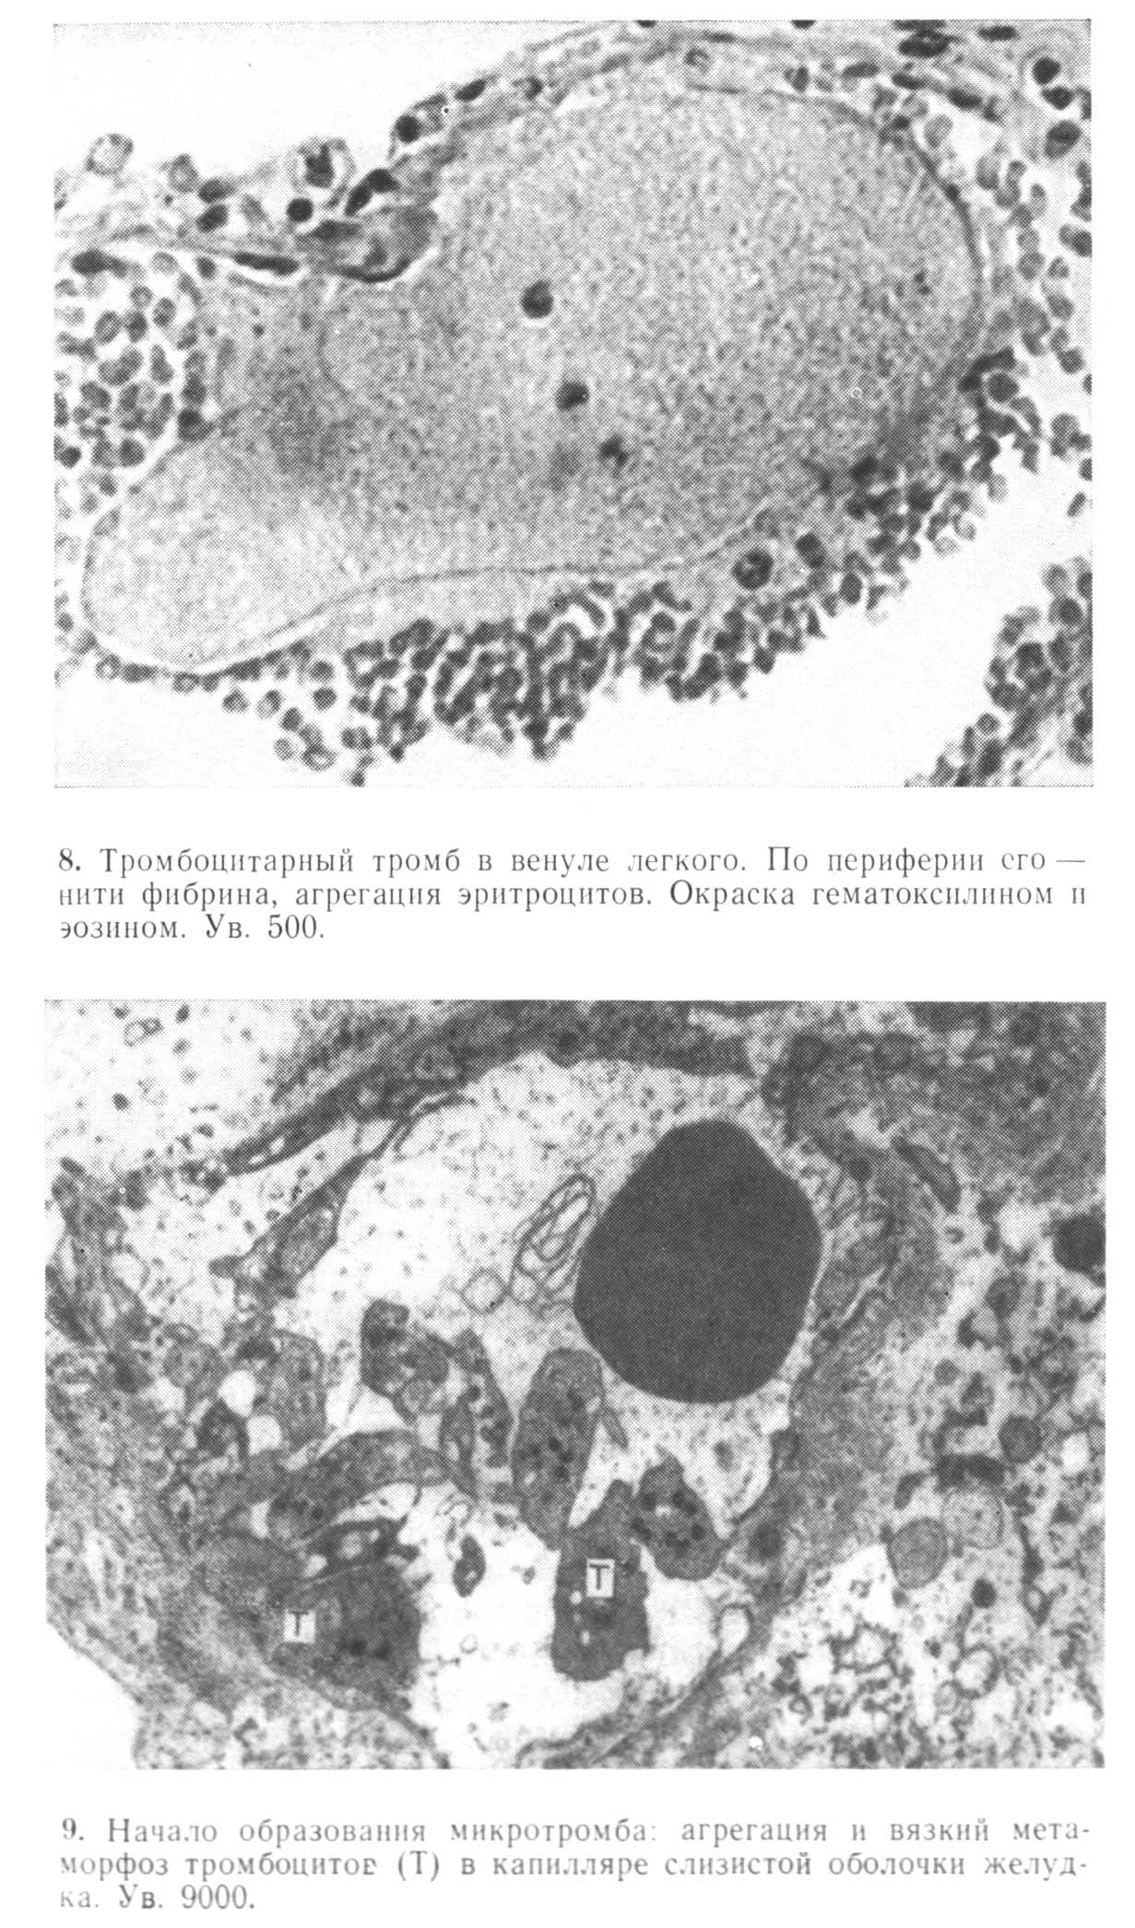
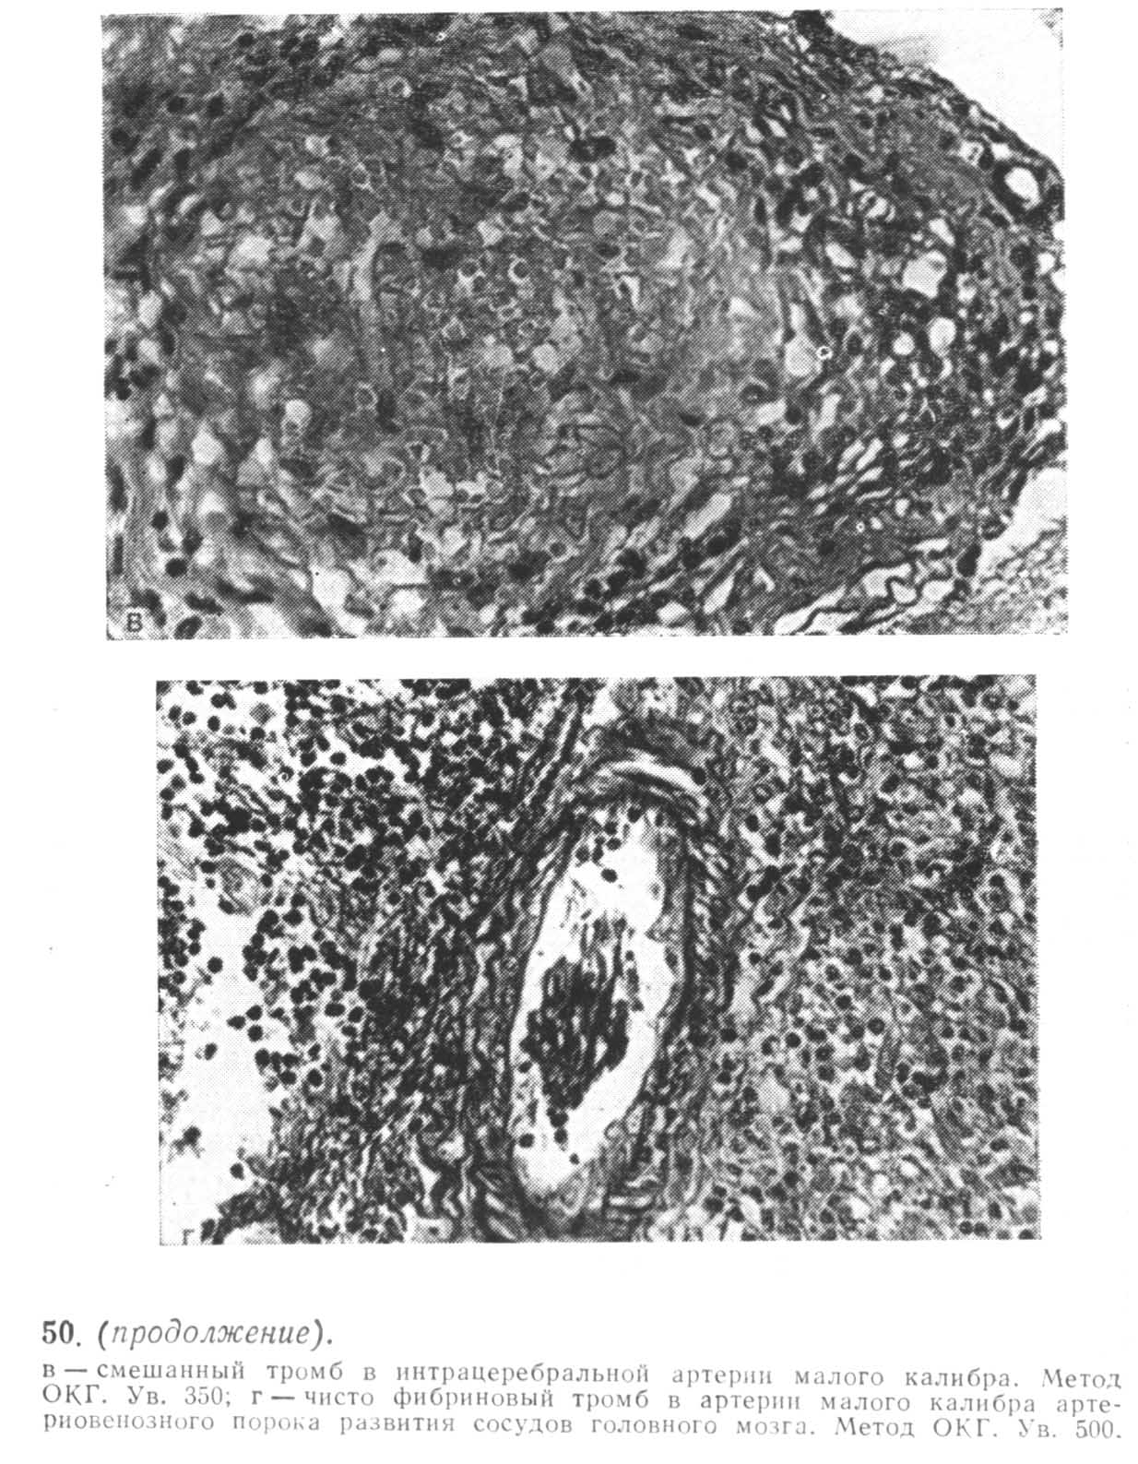
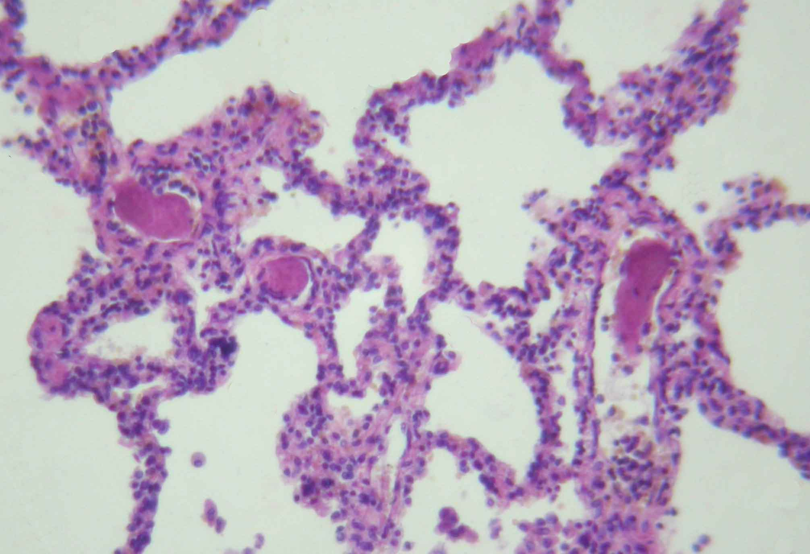
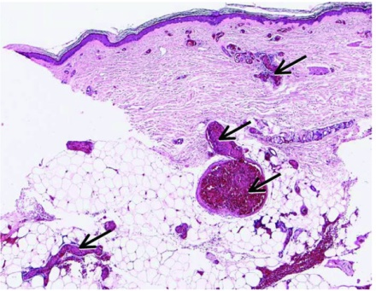
Морфология ДВС-синдрома: тромбы в сосудах микроциркуляции легких (показаны стрелкой) при эмболии амниотической жидкостью (автор микрофото А.В. Спирин, 2006).
Основа диагностики ДВС-синдрома – выявление микротромбоза, а не кровотечения!

Slide 22
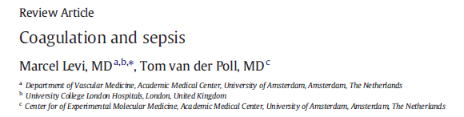
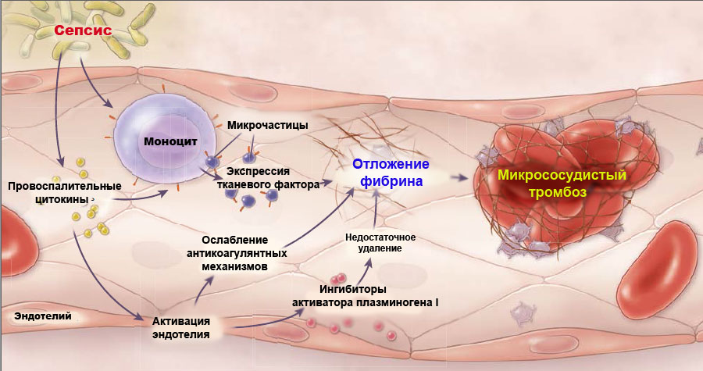

Снижение активности фибринолиза
Снижение уровня протеина С, антитромбина III, протеина S
Борьба идет более 30 лет!

Slide 23
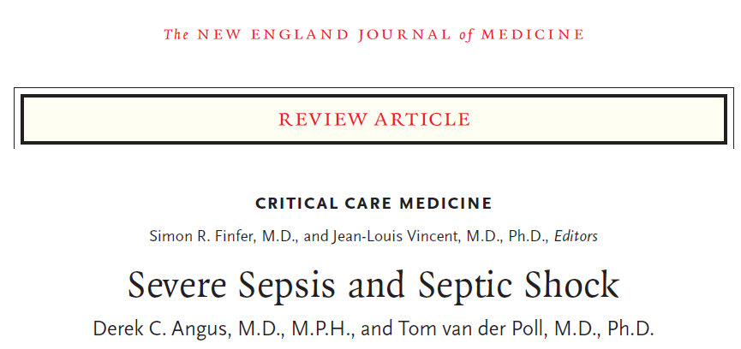
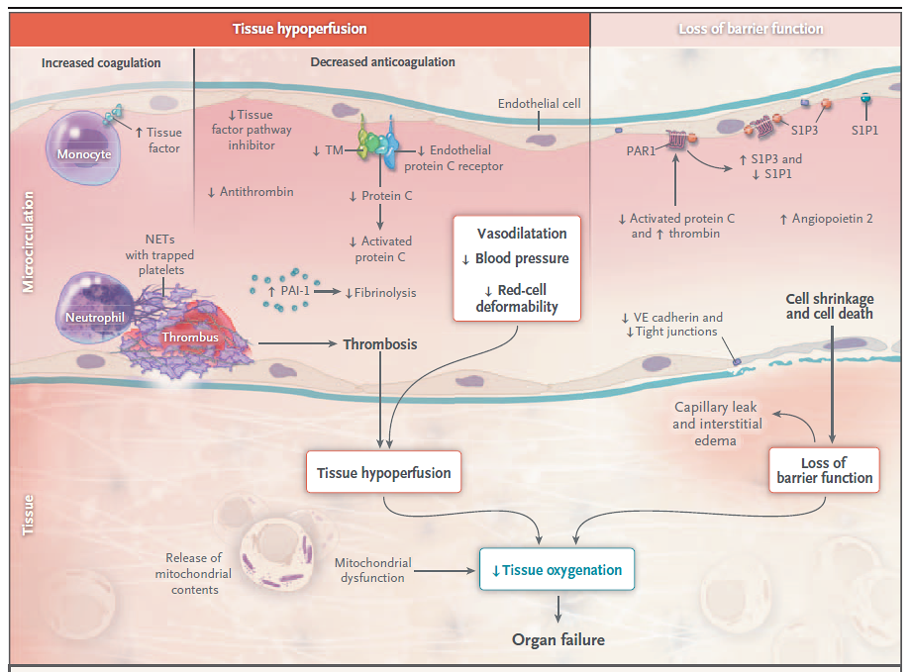
Тромбоз
Полиорганная недостаточность

Slide 24

Критическое состояние (сепсис, шок, эклампсия, ТМА, АФС, аГУС….)
Клиника прогрессирующей ПОН (Гипотония, ОРДС, ОПН, ОПечН, ОЦН…)
Кровотечения нет
Лабораторные данные в динамике:
Снижение тромбоцитов
Снижение фибриногена
МНО, АПТВ норма
Нормо- или гиперкоагуляция на ТЭГ
Нарастание ПДФФ
Снижение АТ III, протеина С, протеина S, тромбомодулина
Снижение активности PAI-I
ДВС-синдром - микротромбоз (по шкалам ISTH, JMHLW, JAAM, CDSS, JSOG)
Только этиотропное лечение основного заболевания
Возможно восстановление уровня физиологических антикоагулянтов (АТ III, тромбомодулин, протеин С)

Slide 25
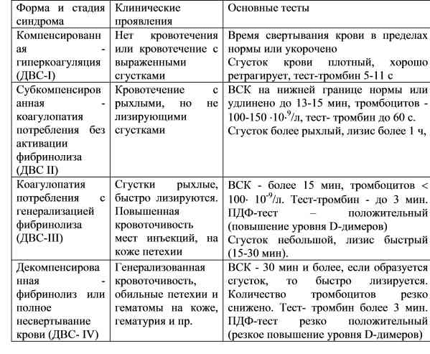

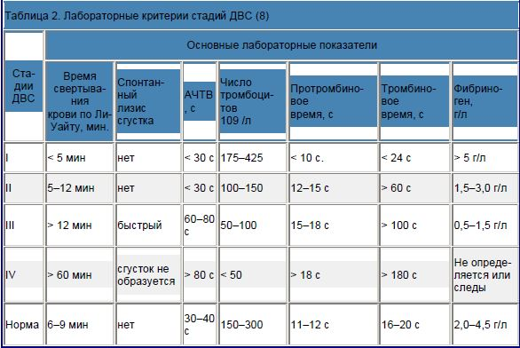
Стадии тромбогеморрагического синдрома (М. С. Мачабели)
1. Стадия гиперкоагулемии характеризуется быстрым или медленным поступлением в кровяное русло тканевого тромбопластина и в результате этого признаками гиперкоагуляции крови. При очень быстром поступлении в кровь тромбопластина она бывает очень короткой, и лабораторными методами ее установить трудно.
2. Стадия нарастающей коагулопатии потребления и фибринолитической активности характеризуется ускоренным тромбопластинообразованием, признаками коагулопатии потребления в виде снижения количества тромбоцитов, содержания факторов свертывания крови (особенно фибриногена), повышенным фибринолизом.
3. Стадия дефибринации и фибринолиза (дефибринационно-фибринолитическая стадия) отличается резким снижением активности и содержания почти всех факторов свертываемости крови, отсутствием фибриногена, резким повышением фибринолиза. Это часто терминальная стадия с резко выраженным геморрагическим синдромом и летальным исходом.
4. Восстановительная стадия, или стадия остаточных тромбозов и блокад, характеризуется восстановлением фибриногена и других факторов свертывания крови; клинически проявляется остаточными явлениями тромбозов, подчас необратимыми изменениями функций различных органов.

Slide 26
Коагулопатии
МКБ 10: D65 Диссеминированное внутрисосудистое свертывание [синдром дефибринации]
Коагулопатия (от лат. coagulum - «свертывание» и др.-греч. πάθος - «страдание») —сдвиг гемостаза в сторону гипокоагуляции
ДВС-синдром - приобретённая, вторичная острая патология гемостаза.
Сопутствует только критическому состоянию!!!
Сoagulopathy consumptive: потребляются компоненты свертывающей и противосвертывающей системы крови
Может сопровождаться как кровотечением, так и микротромбозами
Врожденный дефицит
Тромбоцитопения
Печеночная недостаточность
Потеря факторов при кровотечении
Антикоагулянты и дезагреганты
Гемодилюция
Ингибиторные формы
Гиперфибринолиз
Ингибиторные формы
Риск кровотечения
Кровотечение
Тромбоз

Slide 27
Основные причины ДВС-синдрома
Повреждение ткани: Травма Синдром сдавления Ожоги Повреждения ЦНС Гемолитические трансфузионные реакции Острые реакции на трансплантат | Акушерские осложнения: Массивная кровопотеря Отслойка плаценты Преэклампсия / эклампсия / HELLP-синдром Мертвый плод Септический аборт и хорионамнионит Эмболия амниотической жидкостью Острая жировая дистрофия печени
Прочие: Шок Остановка сердца Гипоксия Утопление (особенно в пресной воде) Жировая эмболия Аневризма аорты Гигантские гемангиомы Укусы некоторых змей | Инфекции: Грам+ бактерии Грам - бактерии Вирусы Грибы Простейшие Риккеттсии Спирохеты | Злокачественные заболевания: Рак Химиотерапия рака Лейкемия

Slide 28
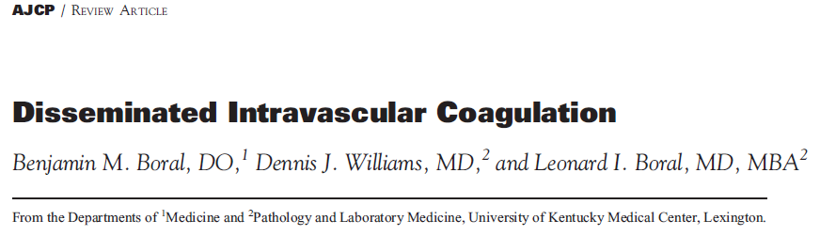
Наиболее частые причины острого ДВС-синдрома
Инфекция - грамотрицательный септический шок, Rickettsia,
грамположительные бактерии, грибы, вирусы, малярия
Гемотрансфузионные осложнения – несовместимость по АВО
Острый панкреатит
Септический аборт, эмболия амниотической жидкостью
Острая лейкемия
Травма головного мозга
Травма и повреждение с размозжением тканей
Ожоги
Гипотермия/гипертермия
Жировая эмболия
Сосудистые опухоли
Яд змеи
Реакция отторжения трансплантата

Slide 29
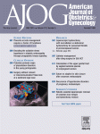
Основные причины ДВС-синдрома в акушерстве
В первую очередь - кровотечение | В первую очередь - микротромбоз
Массивная кровопотеря Отслойка плаценты Острая жировая дистрофия печени | Преэклампсия / эклампсия / HELLP-синдром Мертвый плод Септический аборт и хорионамнионит Эмболия амниотической жидкостью
Erez O, Mastrolia SA, Thachil J. Disseminated intravascular coagulation in pregnancy: insights in pathophysiology, diagnosis and management. Am J Obstet Gynecol. 2015 Mar 31.

Slide 30

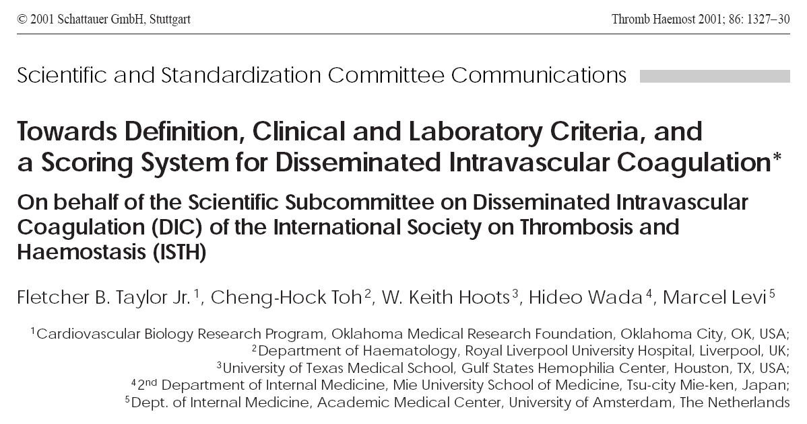
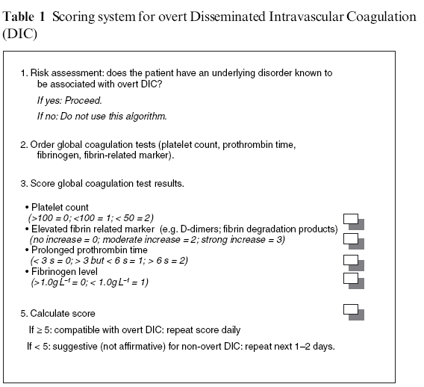
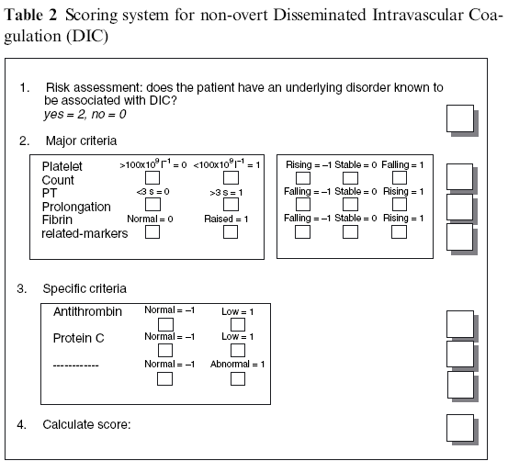
Весь мир с 2001 г.
ДВС-синдром:
Явный (overt)
Неявный (non overt)

Slide 31
Шкала диагностики явного (overt) ДВС-синдрома International Society on Thrombosis and Haemostasis, 2001
Есть ли у пациента заболевание, соответствующее ДВС-синдрому?
Если да, то переходим к шкале:
Количество тромбоцитов | > 100*10⁹ 50-100*10⁹ < 50*10⁹ | 0 1 2
Растворимые мономеры фибрина/продукты деградации фибрина | Нет увеличения Умеренное увеличение Значительное увеличение | 0 2 3
Увеличение протромбинового времени | Менее, чем на 3 с От 3 до 6 с Более, чем на 6 с | 0 1 2
Фибриноген | Более 1 г/л Менее 1 г/л | 0 1
Баллы более 5 – явный ДВС-синдром

Slide 32
Критерии ДВС-синдрома в шкалах
Параметр | Критерии явного ДВС по ISTH | Критерии ДВС по JMHLW | Критерии ДВС по JAAM
Соответствующее заболевание | 0 баллов | 1 балл | 0 баллов
Клинические проявления | 0 баллов | Кровотечение – 1 балл ПОН -1 балл | SIRS более 3 – 1 балл
Тромбоциты, тыс в мкл | От 50 до 100 – 1 балл Менее 50 – 2 балла | От 80 до 120 – 1 балл От 50 до 80 – 2 балла Менее 50 -3 балла | От 80 до 120 и снижение на 30% – 1 балл От 50 до 80 – и снижение - 3 балла
ПДФ | Умеренное повышение – 2 балла Выраженное повышение- 3 балла | От 10 до 20 мкг/мл -1 балл От 20 до 40 мкг/мл – 2 балла Более 40 мкг/мл – 3 балла | От 10 до 25 мкг/мл -1 балл Более 25 мкг/мл – 3 балла
Фибриноген г/л | Менее 1,0 – 1 балл | От 1 до 1,5 -1 балл Менее 1,0 – 2 балла | Нет
Протромбиновое время | От 3 до 6 с – 1 балл Более 6 с – 2 балла | 1,25-1,67 -1 балла Более 1,67 – 2 балла | Более 1,2 – 1 балл
Диагноз | Боле 5 баллов | Более 7 баллов | Более 4 баллов

Slide 33
Шкала диагностики ДВС-синдрома CDSS, 2012 (Chinese DIC Scoring System)
Пункты |  | Баллы
1. Соответствующее заболевание |  | 2
2. Клинические проявления
Кровотечение (кровоточивость), независимое от основного заболевания | Вставьте любое значение
Шок, нарушение микроциркуляции, независимое от основного заболевания | 1
Необъясненная органная недостаточность
3. Лабораторные исследования
Количество тромбоцитов (10⁹/л)
Более или равно100 |  | 0
80–100 |  | 1
Менее 80 |  | 2
Уменьшение на 50% в течение 24 часов |  | 1
D-димер (мг/л)
Менее 5 |  | 0
5–9 |  | 2
Более или равно 9 |  | 3
Удлинение ПТ и АПТВ
Удлинение ПВ менее 3 с и удлинение АПТВ менее 10 с |  | 0
Удлинение ПВ более или равно 3 c или удлинение АПТВ более или равно 10 с |  | 1
Удлинение ПВ более или равно 6 с |  | 2
Фибриноген (г/л)
Более или равно 1,0 |  | 0
Менее 1.0 |  | 1
Диагноз: Семь баллов или больше.

Slide 34
Шкала ДВС-синдрома в акушерстве (Japanese Society of Obstetrics and Gynecology, 2014)
Критерии | Оценка
1. Основные заболевания
а. Отслойка плаценты
Напряжение матки, гибель плода | 5
Напряжение матки, живой плод | 4
Подтверждение диагноза отслойки плаценты по данным УЗИ и КТГ | 4
б. Эмболия амниотической жидкостью
Острое легочное сердце | 4
Искусственная вентиляция легких | 3
Вспомогательная вентиляция | 2
Только ингаляция кислорода | 1
в. Связанное с ДВС-синдромом послеродовое кровотечение
Кровь из матки вытекает с низкой свертываемостью | 4
Кровотечение более 2 000 мл (в течение 24 ч после начала кровотечения) | 3
Кровотечение 1000-2000 мл (в течение 24 ч после начала кровотечения) | 1
г. Эклампсия
Приступ эклампсии | 4
д. Тяжелая инфекция
Лихорадка, сопровождающаяся шоком, бактериемией и наличием в крови эндотоксинов | 4
Продолжительная лихорадка или перемежающаяся лихорадка | 1
е. Другие основные заболевания | 1

Slide 35
Шкала ДВС-синдрома в акушерстве (Japanese Society of Obstetrics and Gynecology, 2014)
Критерии | Оценка
2. Клинические симптомы
а. Острая почечная недостаточность
Анурия (<5 мл/час) | 4
Олигурия (5-20 мл/час) | 3
б. Острое нарушение дыхания (исключая эмболию амниотической жидкости)
Искусственная или вспомогательная ИВЛ | 4
Только ингаляция кислорода | 1
в. Органная недостаточность
Сердце (хрипы или пенистая мокрота, и т.д.) | 4
Печень (видимая желтуха, и т.д.) | 4
Мозг (нарушения сознания, судороги, и т.д.) | 4
Пищеварительный тракт (некротический энтерит, и т.д.) | 4
Другая тяжелая органная недостаточность | 4
г. Геморрагический диатез
Макроскопическая гематурия и мелена, пурпура, и т.д. | 4
д. Симптомы шока
Частота пульса более 100 в мин | 1
Систолическое АД менее 90 мм Hg или снижение на 40% и более | 1
Холодный пот | 1
Бледность | 1

Slide 36
Шкала ДВС-синдрома в акушерстве (Japanese Society of Obstetrics and Gynecology, 2014)
Критерии |  | Оценка
3. Результаты лабораторного исследования
Продукты деградации фибрина-фибриногена более 10 пг/мл |  | 1
Количество тромбоцитов менее 100*10⁹/л |  | 1
Фибриноген менее 1,5 г/л |  | 1
Протромбиновое время более 15 с (или более 50% от нормы) |  | 1
Реакция оседания эритроцитов менее 4 мм /15 мин или менее 15 мм/час |  | 1
Время кровотечения более 5 минут |  | 1
Другие компоненты гемостаза
антитромбин менее 18 мг/дл или снижение до 60%, плазминоген, прекалликреин, другие факторы снижение на 50% |  | 1
Диагноз
8-12 баллов | Подозреваемый ДВС
Более или равно 13 баллов | Определенный ДВС

Slide 37
Логика диагноза ДВС-синдром:
Клиника
Симптомы
Лаборатория
Тромбоциты
Фибриноген
МНО
АПТВ
ПДФ
Критическое состояние
Кровотечение
ПОН

Slide 38
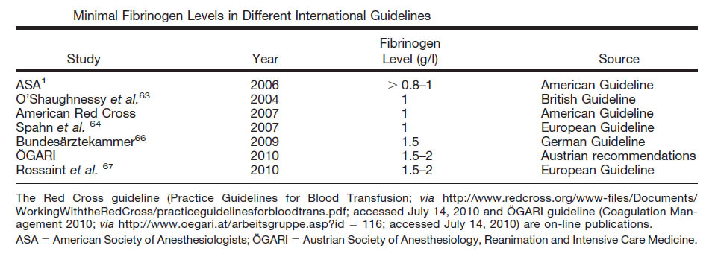
Приказ Минздрава России от 02.04.2013 N 183н "Об утверждении правил клинического использования донорской крови и (или) ее компонентов" (Зарегистрировано в Минюсте России 12.08.2013 N 29362)
IX. Правила трансфузии (переливания) криопреципитата
49. Основными медицинскими показаниями для трансфузии (переливания) криопреципитата является гемофилия А и гипофибриногенемия.
Одна доза криопреципитата содержит, в среднем, 250 мг фибриногена.
Уровень фибриногена при кровопотере должен быть более 2,0 г/л

Slide 39
Приказ Минздрава России от 02.04.2013 N 183н "Об утверждении правил клинического использования донорской крови и (или) ее компонентов" (Зарегистрировано в Минюсте России 12.08.2013 N 29362)
X. Правила трансфузии (переливания) тромбоцитного концентрата (тромбоцитов)
52. Расчет терапевтической дозы тромбоцитов проводится по следующим правилам:
50-70 х 10⁹ тромбоцитов на каждые 10 кг массы тела реципиента или 200-250 х 10⁹ тромбоцитов на 1 м² поверхности тела реципиента.
53. Конкретные показания к трансфузии (переливанию) тромбоцитов определяет лечащий врач на основании анализа клинической картины и причин тромбоцитопении, степени ее выраженности и локализации кровотечения, объема и тяжести предстоящей операции.
54. Переливание тромбоцитов не проводится при тромбоцитопении иммунного генеза, за исключением случаев наличия жизненных показаний при развившемся кровотечении.
55. При тромбоцитопатиях трансфузия (переливание) тромбоцитов осуществляется в ургентных ситуациях - при массивных кровотечениях, операциях, родах.

Slide 40


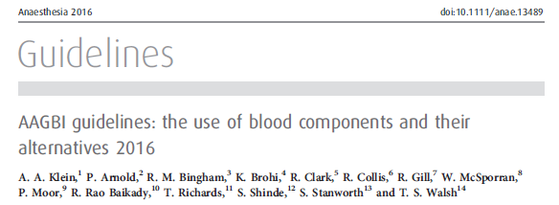

Тромбоциты без кровотечения могут переливаться при уровне 10-20*10⁹
Тромбоциты не показаны (противопоказаны)
Хроническое заболевание костного мозга
Аутоиммунная тромбоцитопения
Гепарин-индуцированная тромбоцитопения
Тромботическая тромбоцитопеническая пурпура.

Slide 41



Тромбоциты при кровотечении необходимо поддерживать более 50*10⁹
При продолжающемся массивном кровотечении необходимо более 75*10⁹

Slide 42
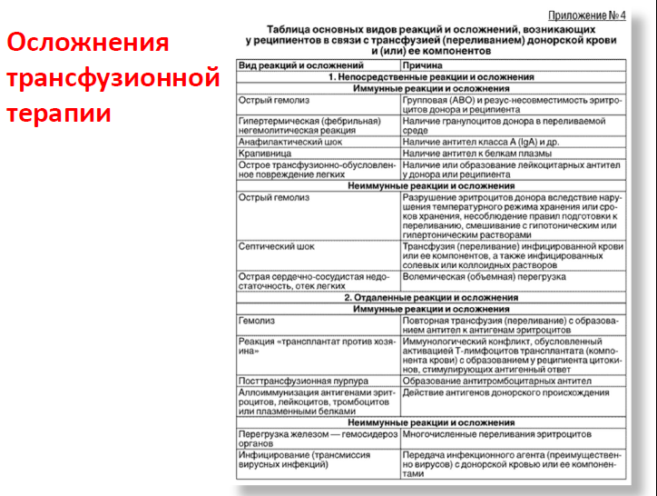
МИНИСТЕРСТВО ЗДРАВООХРАНЕНИЯ РОССИЙСКОЙ ФЕДЕРАЦИИ
ПРИКАЗ
от 2 апреля 2013 года N 183н
Об утверждении правил клинического использования донорской крови и (или) ее компонентов

Slide 43
Осложнения массивной трансфузии
Острые
Острые гемолитические реакции
Фебрильные негемолитические реакции
TRALI
ТАСО
Аллергические реакции
Бактериальный сепсис
Гипокальцемия
Гипокалиемия, гиперкалиемия
Ацидоз
Гипотермия
Коагулопатия дилюционная
Тромбоцитопения дилюционная
Отсроченные
Отсроченные гемолитические реакции переливания
TRIM
Микрохимеризм
Переданные переливанием инфекции
Посттрансфузионная реакция «трансплантат против хозяина»
Посттрансфузионная пурпура

Slide 44
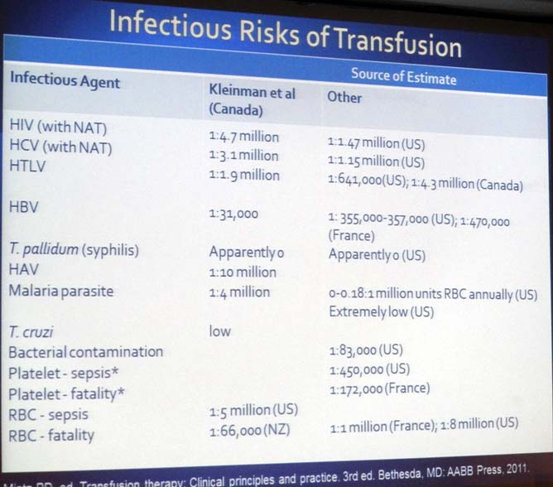

Slide 45
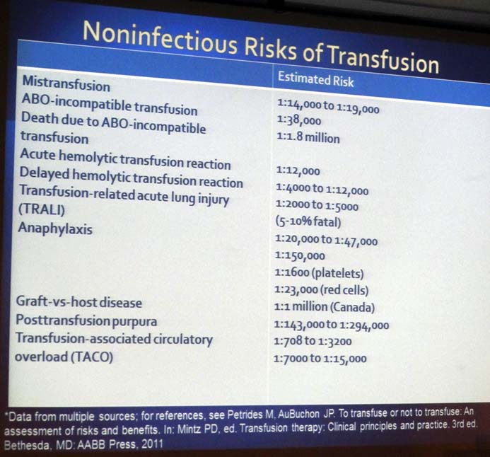

Slide 46
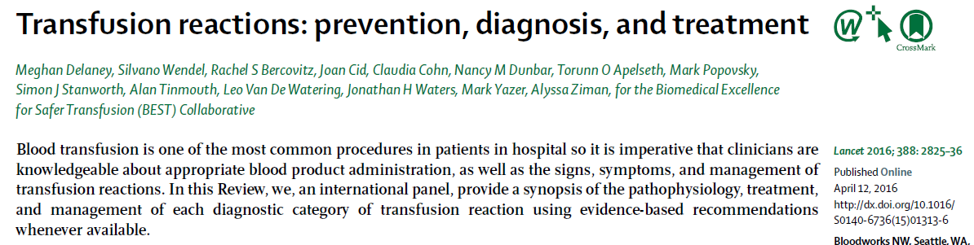
Initial search of Cochrane Library and PubMed
Острые гемолитические реакции (n=4271)
Септические реакции (n=2869)
Аллергические реакции (n=1569)
Связанная с переливанием реакция «трансплантат против хозяина» (n=1390)
Связанная с переливанием циркуляторная перегрузка (n=1038)
Связанное с переливанием острое повреждение легкого (n=816)
Холодовая и температурная токсичность (n=893)
Гипотензивные реакции (n=797)
Пурпура посттрансфузионная (n=784)
Отсроченные серологические реакции (n=16)
Лихорадочные негемолитические реакции (n=53)
Отсроченные гемолитические реакции (n=12)
Цитратная интоксикация (n=63)
Гиперкалиемическая аритмия (n=11)
Острое повреждение пищеварительного тракта (n=119)

Slide 47
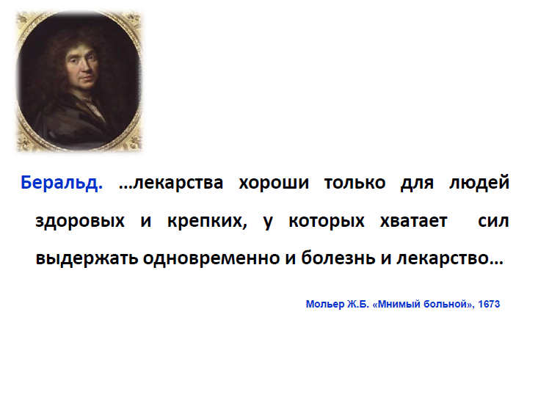

Slide 48
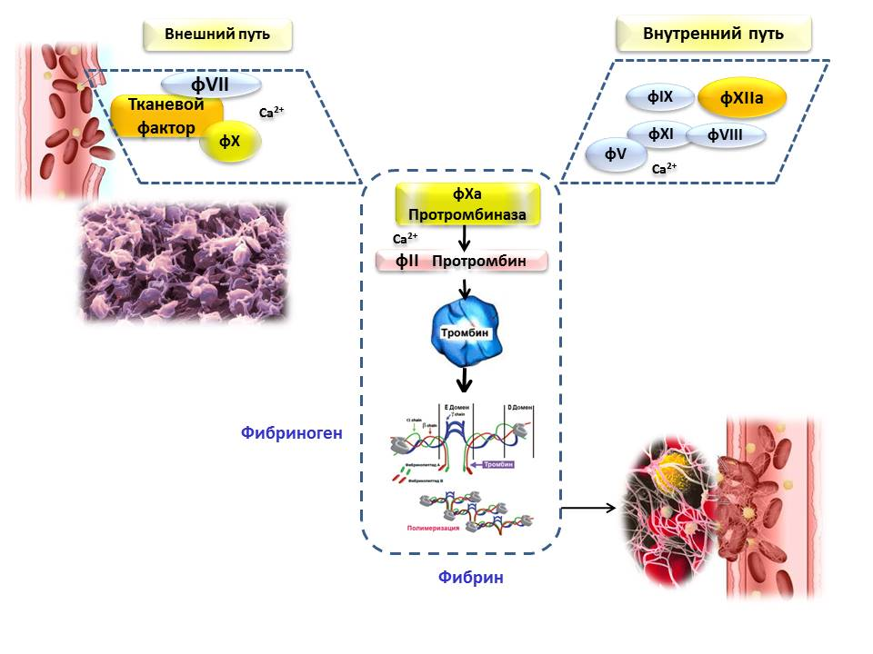
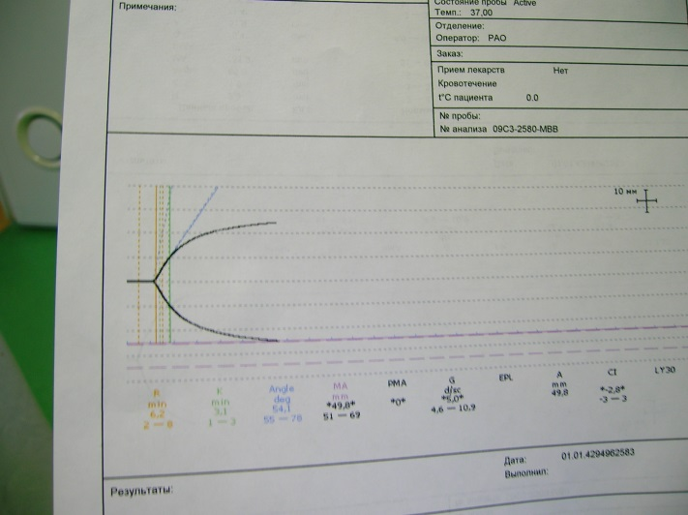
Активированное парциальное (частичное) тромбопластиновое время – АПТВ (АЧТВ)
Протромбиновое время - МНО
Тромбоциты
Фибриноген
Тромбоэластография
Фибринолиз
ПДФФ
D – димер

Slide 49
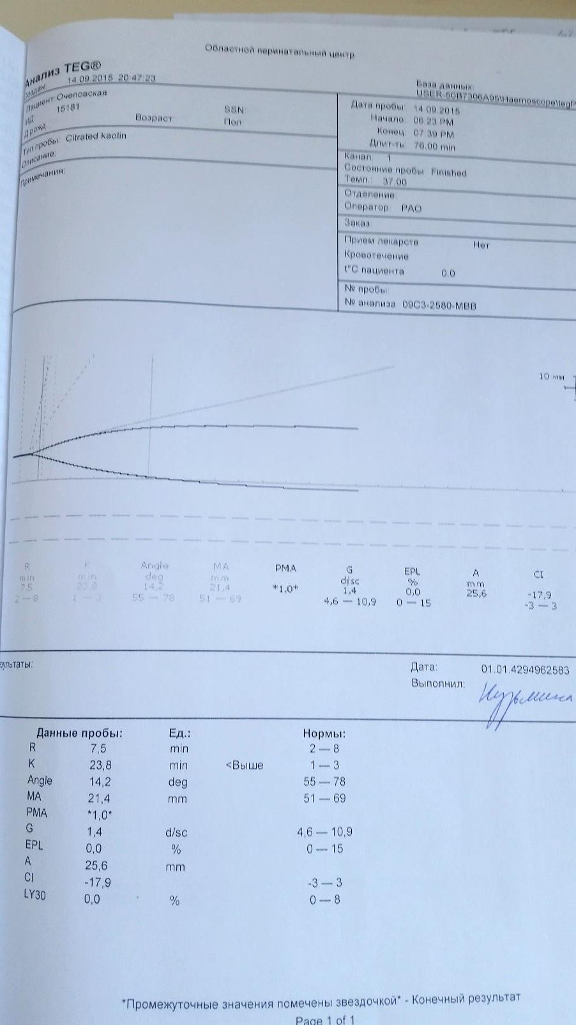
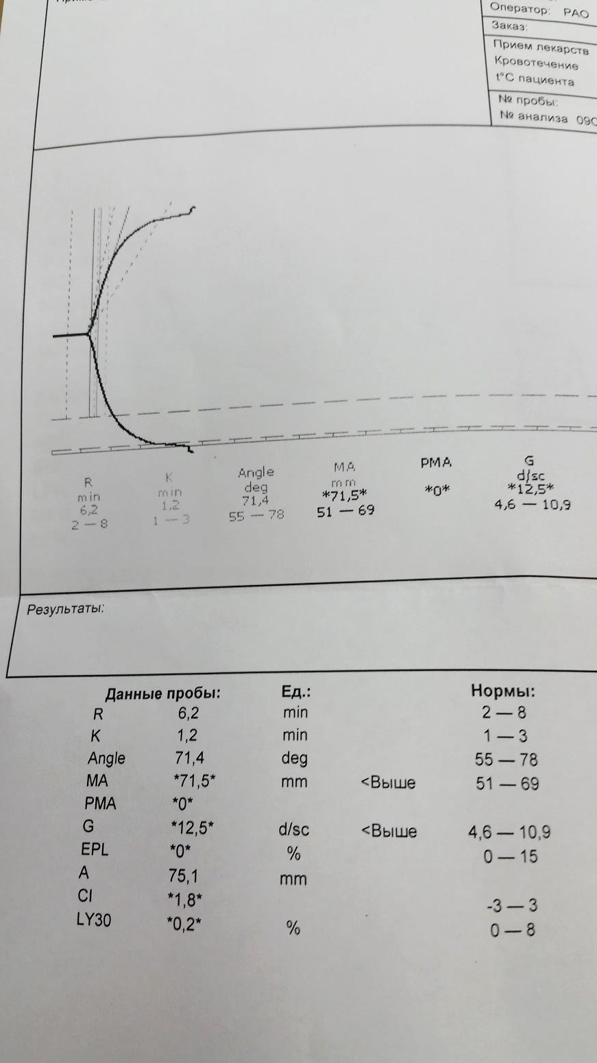

Slide 50
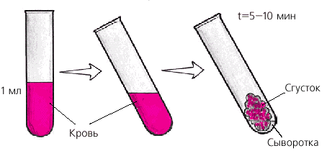
Если у Вас ничего нет…
Пробирочный тест времени свертывания цельной крови по R. I. Lee и P.D. White (более 10 мин)
Клиническая оценка диффузной кровоточивости (почти тест по W.W. Duke) мест вколов, шва, мест установки дренажей, катетеров
Интраоперационно – диффузная кровоточивость в операционной ране, не связанная с основной патологией
Появление (нарастание) петехиальной сыпи на коже и слизистых.

Slide 51
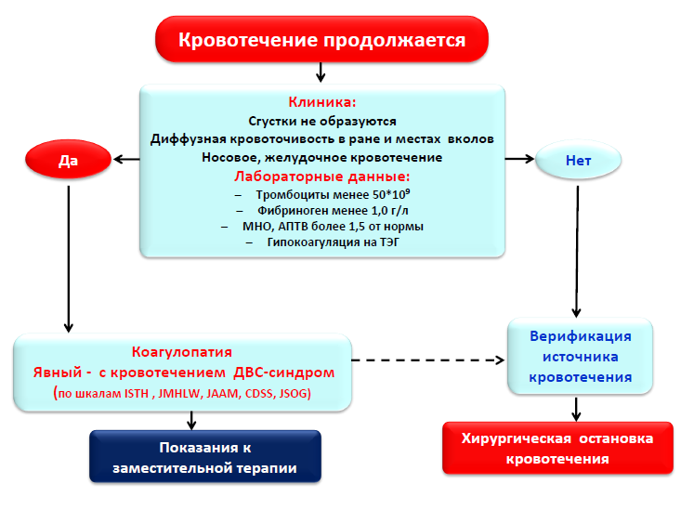

Slide 52

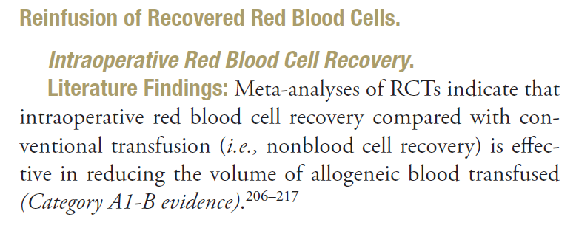
Реинфузия

Slide 53



Логика гемостатической терапии
Усиливаем эффект:
VII фактор – Коагил
Даем субстрат:
факторы свертывания крови и тромбоциты
(СЗП, КПК, криопреципитат, тромбомасса)
Тромбоциты более 50 000
Фибриноген более 2,0 г/л
МНО, АПТВ менее 1,5
Предупреждаем лизис: антифибринолитики

Slide 54



Структура rfVIIa

Slide 55

Механизм действия fVIIa
Взаимодействие с тканевым фактором и активация тромбоцитов
Генерация тромбина на поверхности тромбоцитов
Hedner U. Mechanism of action of factor VIIa in the treatment of coagulopathies. Semin Thromb Hemost. 2006 Apr;32 Suppl 1:77-85
Mannucci P. M., Levi M Prevention and Treatment of Major Blood Loss N Engl J Med 31, 2007 Volume 356:2301-2311

Slide 56


Генерация тромбина фактором VIIа

Slide 57
Дозы препаратов для обеспечения консервативного гемостаза при острых коагулопатических кровотечениях
Препарат | Доза | Уровень доказательности рекомендаций
Свежезамороженная плазма | 15-20 мл/кг массы тела | RCOG - уровень D, ASA – уровень A3 European guideline – уровень С1
Криопреципитат | 1 доза на 10 кг массы тела | RCOG - уровень D ASA – уровень A3 European guideline – уровень С1
Тромбоцитарная масса | 1 доза на 10 кг массы тела | RCOG - уровень D ASA – уровень A3 European guideline – уровень С1
Тромбоконцентрат | 1 -2 дозы
Концентрат протромбинового комплекса | При остром кровотечении 50 МЕ/кг, при отсутствии эффекта в течении 20 минут ввести повторно в той же дозе. | RCOG - уровень D, ASA – уровень A3 European guideline – уровень С2
Рекомбинантный активированный фактор VII | 90-110 мкг/кг, при необходимости повторяется каждые 3 ч | RCOG - уровень D ASA – уровень A1 European guideline – С2
Транексамовая кислота | 15 мг/кг внутривенно с последующей постоянной инфузией до остановки кровотечения | ASA - уровень А2-В WHO – слабая рекомендация European guideline – уровень А1

Slide 58

Дозы должны быть адекватны!

Slide 59






Концентрат факторов ПК
Плазма
fVII Коагил
Инфузия плазмозаменителей
Концентрат факторов ПК
КриоПр
Тромбоциты

Slide 60


Slide 61

Благодарю за внимание!
kulikov1905@yandex.ru
8 9122471023

